Slide 1
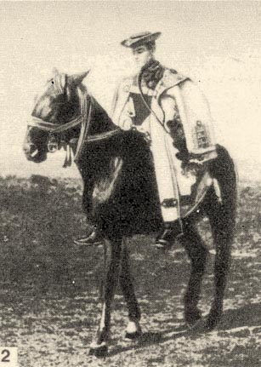
A ...etneki ...ikós itat a Ti...án, sárga ...erép...engő ...eng a ...etneki ...ikós ...ikaja ...akán.
https://mek.oszk.hu/02100/02115/html/img/1-511b.jpg

Slide 2
A csetneki csikós itat a Tiszán, sárga cserépcsengő cseng a csetneki csikós csikaja nyakán.
https://mek.oszk.hu/02100/02115/html/img/1-511b.jpg

Slide 3
...d...m b...ty...m p...v...t l...tv...n sz...j...t t...tv...n p...v...v... v...lt.

Slide 4
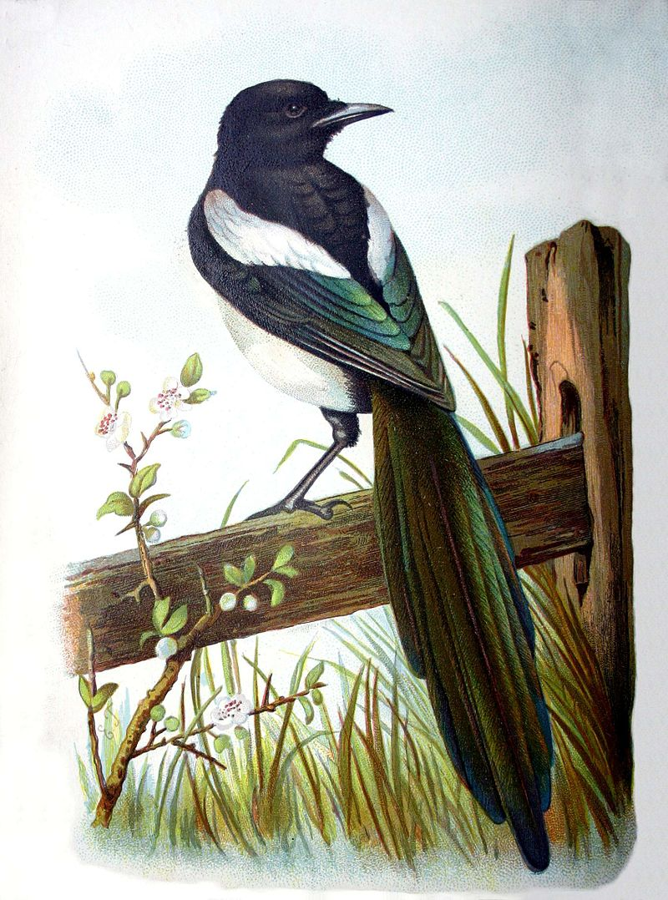
Zsila Ferenc: Szarka
Ez a mad...r tarka,
Sokat b...r a farka,
Fekete meg feh...r
A tollkab...t rajta.
Sz...nfekete szeme,
...ber tekintete
Mindenfel... kutat,
Ki nem hagy egy lyukat.
...gr...l-...gra sündörög,
Ha meglesed, R...d csörög.
kép: wikipedia

Slide 5
Zsila Ferenc: Szarka
Ez a madár tarka,
Sokat bír a farka,
Fekete meg fehér
A tollkabát rajta.
Szénfekete szeme,
éber tekintete
Mindenfelé kutat,
Ki nem hagy egy lyukat.
Ágról-ágra sündörög,
Ha meglesed, Rád csörög.
kép: wikipedia

Slide 6
CSOPORTMUNKA

Slide 7
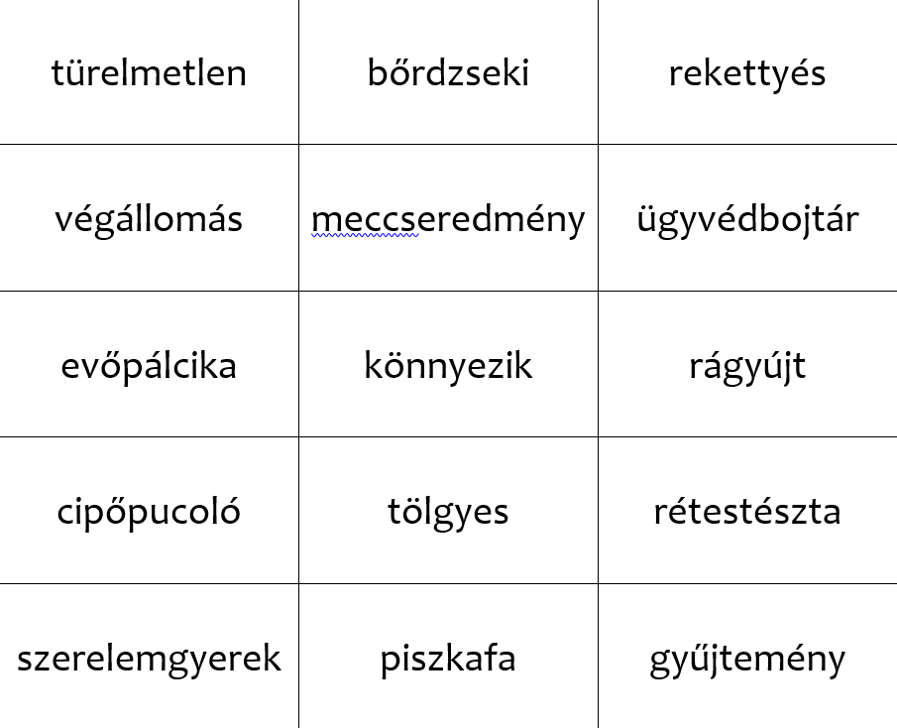

Slide 8
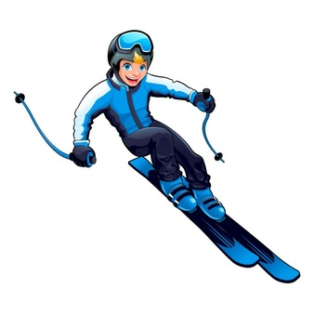
FAYDALI KURALLAR 1. İsimler ve sıfatların son harfi olarak ó,ő,ú,ű her zaman uzundur (rádió, televízió, diszkó, kiló, autó, mikró, videó)
2. İsimlerin sonunda á harf yoktur, sadece a (fizika, matematika, saláta,
Amerika, Afrika, Ázsia)
3. Kelimelerın sonunda i harf her zaman kısadır. İstisna: sí.
https://image.freepik.com/

Slide 9
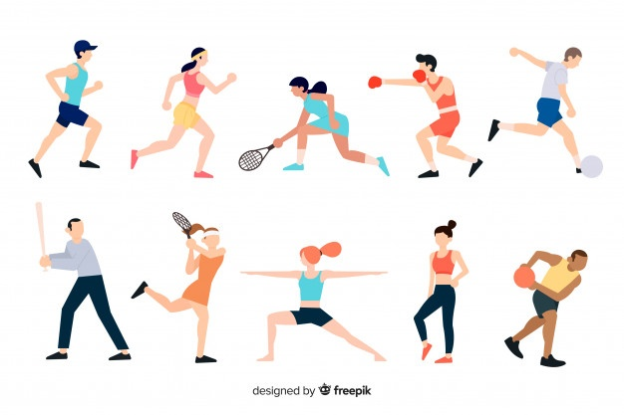
Sportok

Slide 10
jóga
dzsúdó
karate
sí
kungfu
box
hoki
krikett
szörf

Slide 11
Helyek
https://image.freepik.com/

Slide 12
taxi
bank
diszkó
park
szupermarket
kaszinó
tánciskola
parkoló
könyvesbolt

Slide 13
Technika
https://image.freepik.com/

Slide 14
televízió
Wi-fi
fájl
klikk
csetprogram
szociális média
memória
poszt
klaviatúra

Slide 15
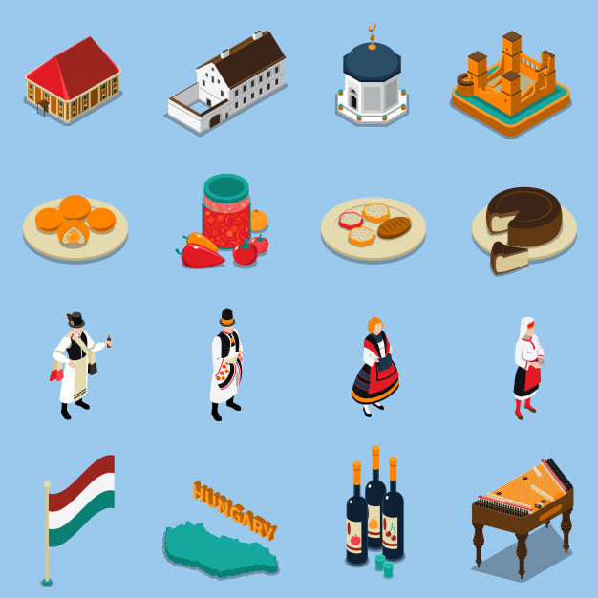
magyar városok
https://image.freepik.com/

Slide 16
Budapest
Debrecen
Szeged
Miskolc
Kiskunfélegyháza
Mezőkövesd
Sátoraljaújhely
Pécs
Győr

Slide 17
